Slide 1
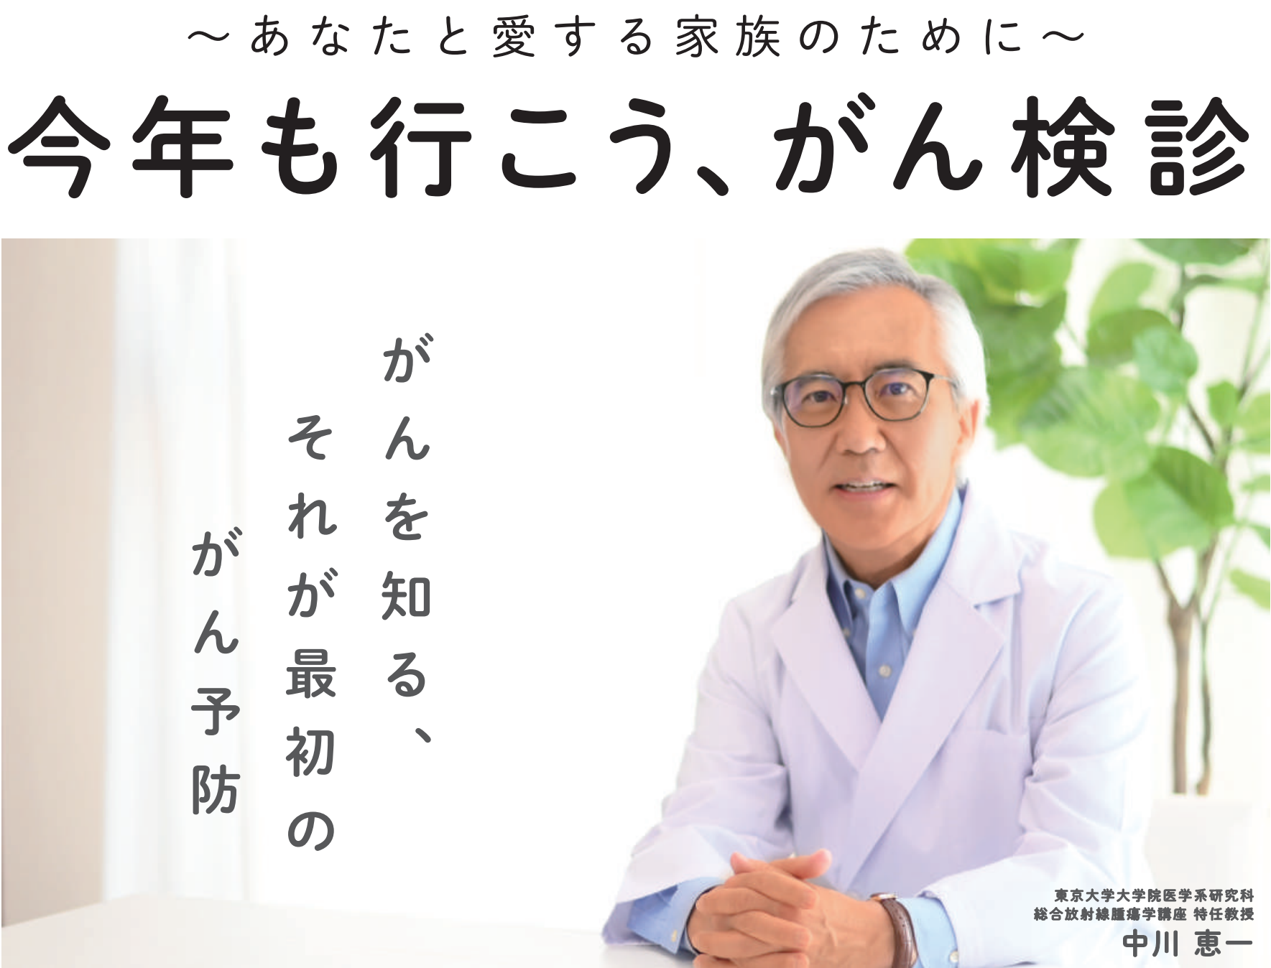
和歌山県健康推進課
働く大人が
クイズで知るがんのこと
＜全５問＞
Q１ どのくらいの人が、がんに罹るの？
Q２ どのくらいの人が、がんで亡くなるの？
Q３ がんの生存率はどれくらい？
Q４ がん検診を受けるタイミングは？
Q５ がんを予防することはできるの？
出典：がん対策推進企業アクション事務局作成ポスター

Slide 2
Q１
どのくらいの人が、がんに罹るの？
日本人が一生のうちにがんと診断される確率は、２５％（４人に１人）である。
or

Slide 3




A１
どのくらいの人が、がんに罹るの？
こたえは です。
働く世代も
３人に１人はがんを罹患しています。
日本人が一生のうちにがんと診断される確率は
５０％（２人に１人）以上です。
男性では63.3％、女性では50.8%
の確率（※）でがんに罹るとされています。
がんは、とても身近な病気です。
※ 出典：国立がん研究センターがん情報サービス（2021年データに基づく）

Slide 4
Q２
どのくらいの人が、がんで亡くなるの？
１年間のうち、和歌山県内でがんで亡くなる人は、
約1,000人である。
or

Slide 5
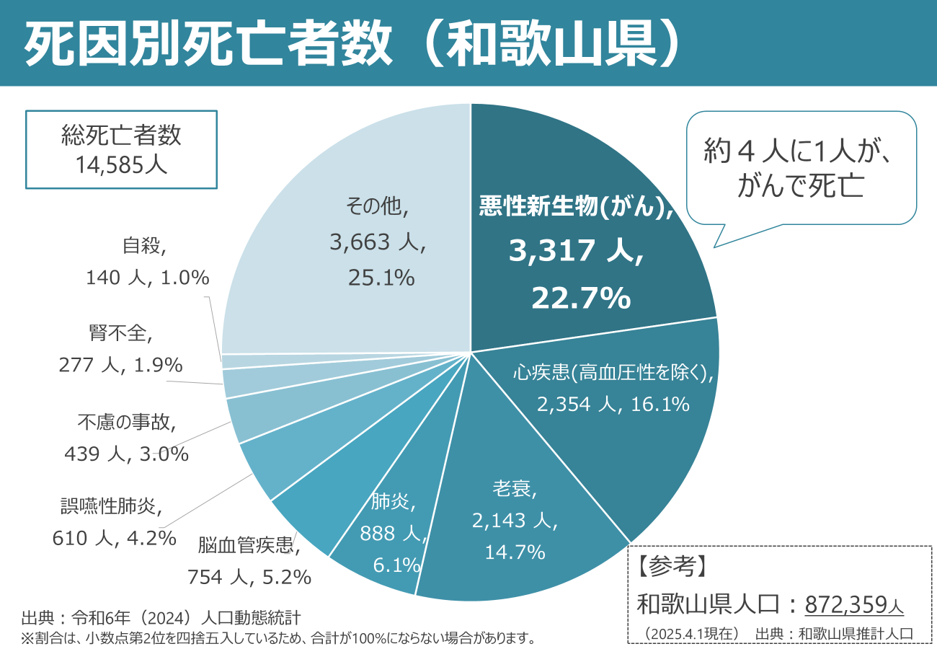
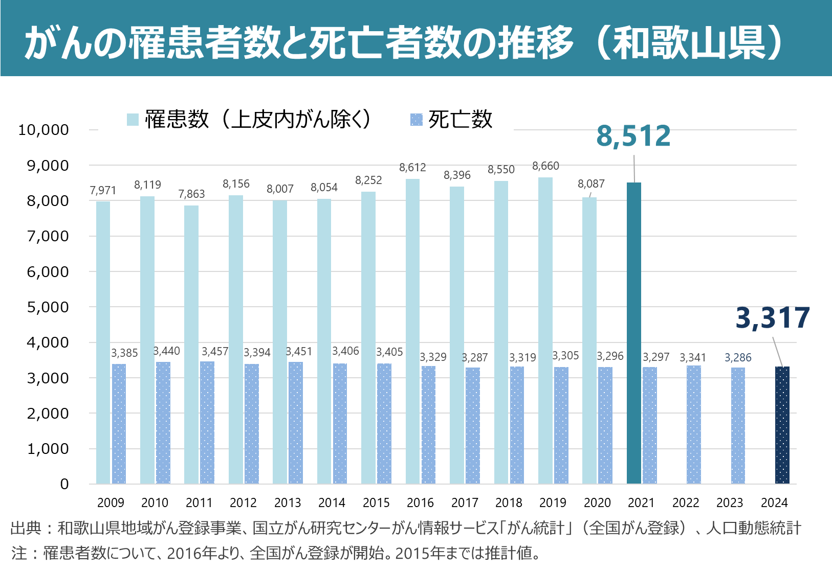
A２
どのくらいの人が、がんで亡くなるの？
こたえは です。
１年間のうち、和歌山県内でがんで亡くなる人は、
約3,300人で、およそ
４人に１人ががんで亡くなっています。
また、１年間のうち、人口のおよそ１/１００にあたる約8,500人が、
和歌山県内でがんに罹っています。

Slide 6
Q３
がんの生存率はどれくらい？
がんと診断された人が、5年後に生存している確率は 30％ である。
or

Slide 7
A３
がんの生存率はどれくらい？
こたえは です。
66.2％（全がん） です。
がんと診断された人が、
５年後に生存している確率は
■ ５がんのステージ別5年生存率
医療の目覚ましい進歩などにより、
がんの５年生存率は上昇しています。
がんの種別や治療を始めるステージ
等により生存率は異なりますが、
早期発見・早期治療により、
多くのがんで生存率が９割を超えます。
早期発見には、定期的ながん検診が有効です。
※多くのがんは治療後5年間再発しなければその後再発の
可能性は低くなるといわれています。

Slide 8
Q４
がん検診を受けるタイミングは？
がん検診は症状が出たらすぐに
受けるべき。
or

Slide 9
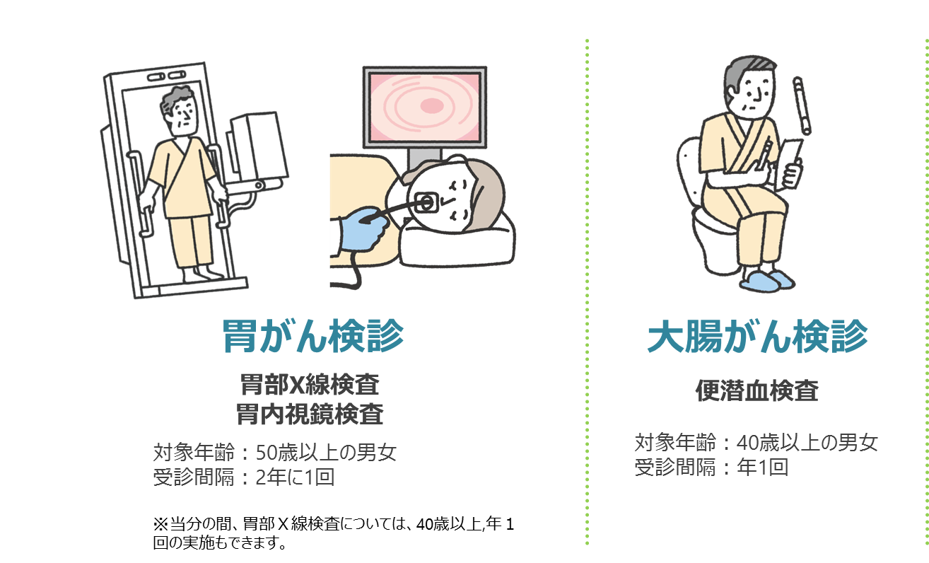
A４
がん検診を受けるタイミングは？
あ
がん検診は、種類によって、推奨される年齢が異なります。
早いものでは、子宮頸がん検診は、20歳から推奨されています。
こたえは です。
多くの場合、早期のがんは自覚できる症状がありません。
また、早期のがんとして発見できる
期間はわずか1～2年です。
■ 国が推奨する５つのがん検診
症状がない時から
定期的ながん検診
出典：文部科学省 がん教育推進のための教材 ※一部追記
30歳以上は、HPV検査単独法も推奨
※自治体の選択により、実施。
を受けることが大切です。
がんの成長と時間
２cm
１cm
がん細胞の発生
職場や市町村等が実施するがん検診を受診してください。
なお、症状がある場合は、がん検診ではなく、
速やかに医療機関を受診してください。
※1cmを超えないと、検診で
がんを見つけることは難しい
発見可能な
早期がんの期間
10～20年
1～2年

Slide 10
Q５
がんを予防することはできるの？
がんに罹るリスクを減らす予防法はある。
or

Slide 11

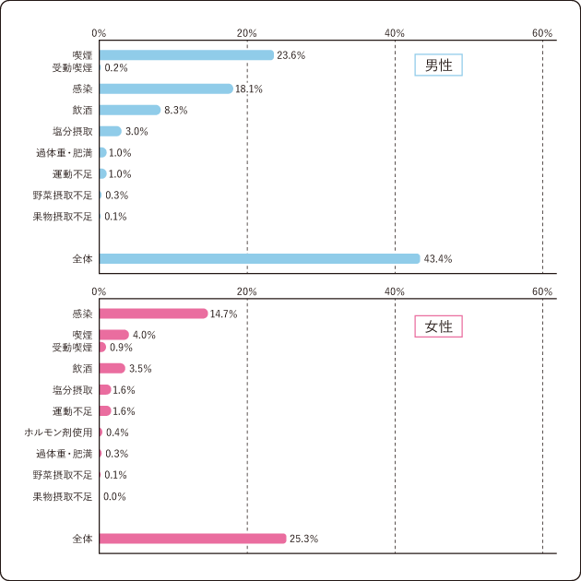
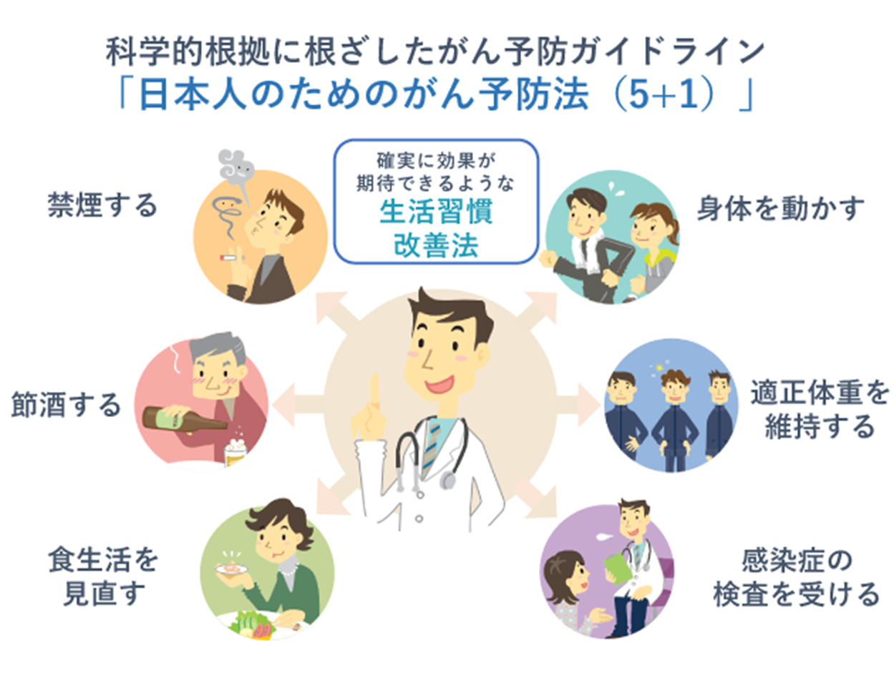
A５
生活習慣や感染症が原因とならないがんもあります。
がんを予防することはできるの？
こたえは です。
がんに罹るリスクをゼロにすることはできません。
ただ、がんに罹るリスクを低くする
予防法はあります。
男性のがんのうち43.4％、
女性のがんのうち25.3％ （※）は、
喫煙や飲酒をはじめとした生活習慣や、
HPVや肝炎ウイルスなどの感染症
が要因と考えられています。
図の出典：国立がん研究センターがん情報サービス
協力医療機関及び県立保健所において、肝炎ウイルス検査を無料で受けられます。
小学校6年～高校1年相当の女子は、HPVワクチンを公費で受けられます。
※詳しくは、県HPやお住まいの市町村のHPをご確認ください。
禁煙、節酒、食生活の見直し、運動、
適正体重の維持、感染症対策により
がんを予防しましょう。
※ 出典：国立がん研究センターがん情報サービス

Slide 12
まとめ
人 生 1 0 0 年 時 代を生き抜くには
“ が ん の ひみつ ”を知ることが重要です
がん対策推進企業アクション（厚労省委託事業）
・生涯のうち、日本人の２人に１人はがんに罹ります。（Q1 ）
・１年間に亡くなる方のうち、およそ４人に１人はがんで亡く
なっています。（Q２）
・がんの５年生存率は６割を超えます。また、早期発見・早期治
療できれば、多くのがんで９割以上の方が治ります。（ Q3 ）
・がんを早期発見できる期間はわずか１～２年です。症状がない
ときから定期的にがん検診を受けることが大切です。（Q４）
・禁煙、節酒、食生活の見直し、運動、ワクチン接種などによる
感染症対策等により、がんのリスクを減らすことができます。
（Q5）

Slide 13
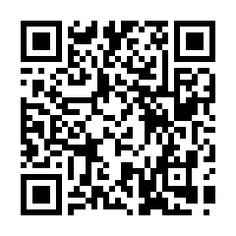
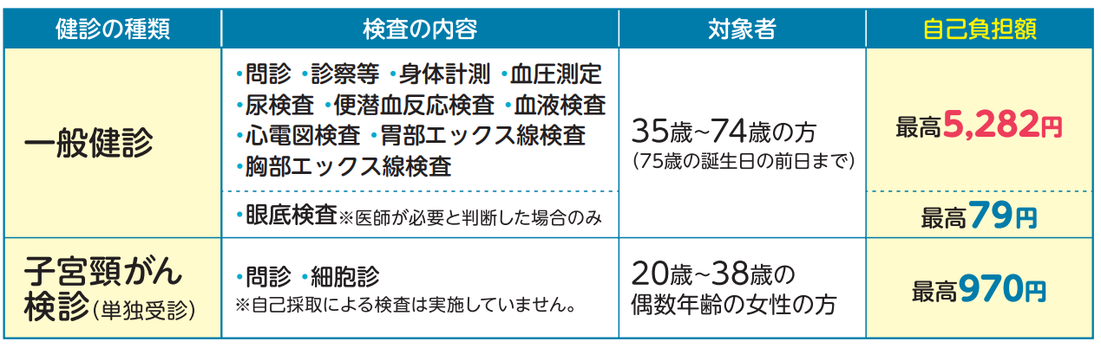
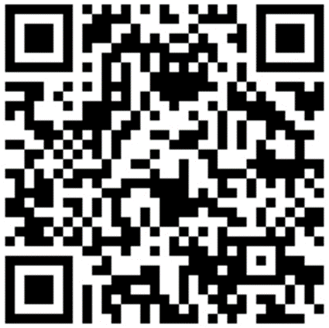
がん検診を受けたいけど、
どうしたらいい？？
人 生 1 0 0 年 時 代を生き抜くには
“ が ん の ひみつ ”を知ることが重要です
がん対策推進企業アクション（厚労省委託事業）
●職場で定期健康診断とは別に「がん検診」が実施されている場合
⇒適切な受診間隔でがん検診を受診しましょう。
●職場でがん検診が実施されていない場合（協会けんぽに加入）
⇒協会けんぽが提供する検診生活習慣病予防健診を活用しましょう。協会けん
ぽから検診費用の補助（最大13,583円）があり、国が勧める５がんの検診
を網羅することが可能です。（個人でも申込可能） ※県内約60医療機関で受診可能
YES
●職場でがん検診が実施されていない場合（協会けんぽ以外に加入）
⇒お住まいの市町村が実施するがん健診（住民健診）を利用しましょう。
○協会けんぽHP
○市町村HP
住民検診は、市町村によって、日程・実施方法・受診費用が異なります。
詳しくはお住まいの市町村HPをご確認ください。
https://www.kyoukaikenpo.or.jp/shibu/wakayama/cat040/sekatsu3009/
https://www.pref.wakayama.lg.jp/prefg/041200/h_sippei/gannet/02/03.html

Slide 14
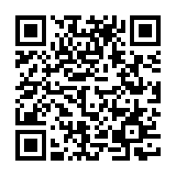

人 生 1 0 0 年 時 代を生き抜くには
“ が ん の ひみつ ”を知ることが重要です
がん対策推進企業アクション（厚労省委託事業）
“がん”について
もっと知りたい方はこちら
（働く人ががんを知る本 ダイジェスト版）
https://www.gankenshin50.mhlw.go.jp/susume/2019/pdf/susume_digest-ver.pdf
人 生 1 0 0 年 時 代を生き抜くには
“ が ん の ひみつ ”を知ることが重要です
出典：がん対策推進企業アクション（厚労省委託事業）

Slide 15

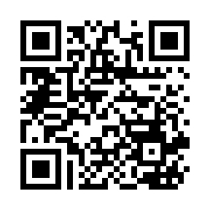
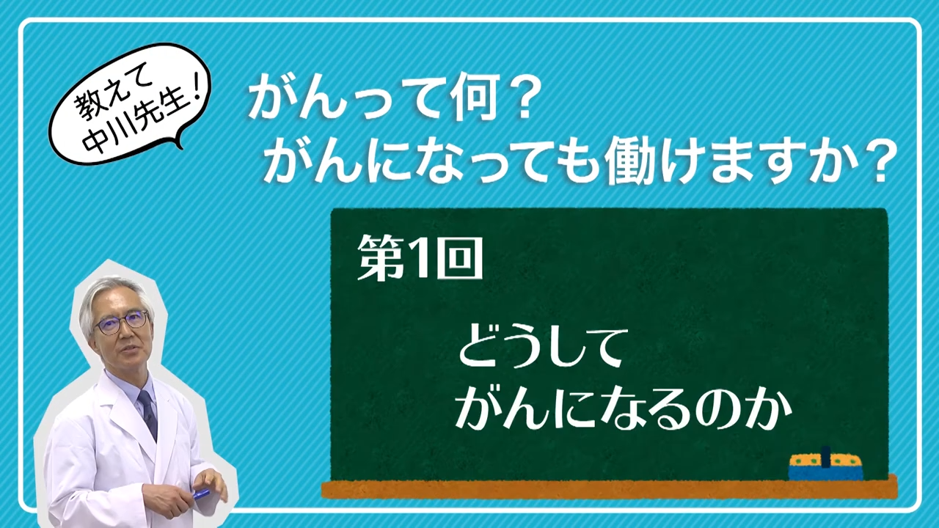
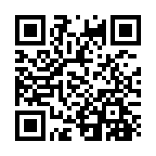
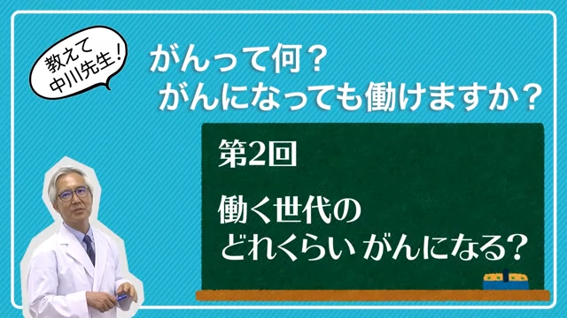
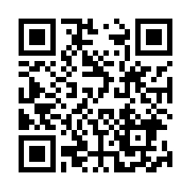
人 生 1 0 0 年 時 代を生き抜くには
“ が ん の ひみつ ”を知ることが重要です
がん対策推進企業アクション（厚労省委託事業）
出典：がん対策推進企業アクション（厚労省委託事業）
「世界一受けたい授業」でお馴染みの東大病院の中川恵一特任教授が、がんに関する正しい知識と最新情報を
多数配信。講座は1回3～4分程度と、仕事の合間でも見られる短編です。
「がんとは何か」「働く世代のがん」「がんで命を落とさないために」など、１回１つのテーマごとに
分かりやすく解説されているので、みなさま、ぜひご視聴ください！
https://www.gankenshin50.mhlw.go.jp/movie/index.html
https://www.youtube.com/watch?v=JKfGhLFojuQ
https://www.youtube.com/watch?v=-ik7uYBpNdc

